Slide 1

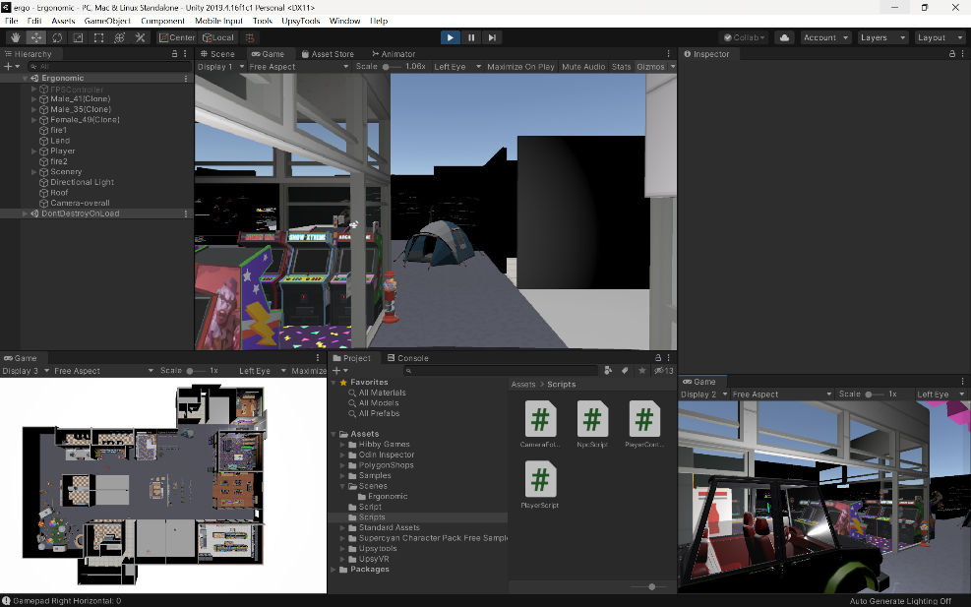
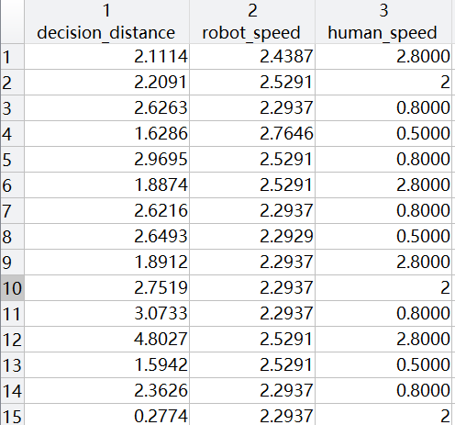
20224546 许晶华
研究课题：商场火灾场景下救灾机器人抓取目标救援对象的距离特性研究
研究背景：现实中仅根据摄像头回传画面进行距离判断的救援成功率较低
研究内容：探究操作者通过摄像头画面做出“抓取”判断时
机器人与NPC间的实际距离与两者各自移动速度的关系
研究目的：挖掘操作者利用摄像头回传画面做出距离判断的人机交互规律，
以供在操作平台UI交互界面给出提示，提高救援成功率
远程救援模拟实验平台
实验环境：Unity v2019.4.16
实验流程：
（1）编写C#脚本，收集用户每次操作机器人“抓取”NPC时的交互数据；
（2）邀请组内5位同学作为被试，各通过实验平台完成10次模拟救援操作，共得到50条数据，存于数据集bind_data.txt中；
（3）利用Matlab软件进行统计建模分析，得出结论。
部分实验数据
1

Slide 2
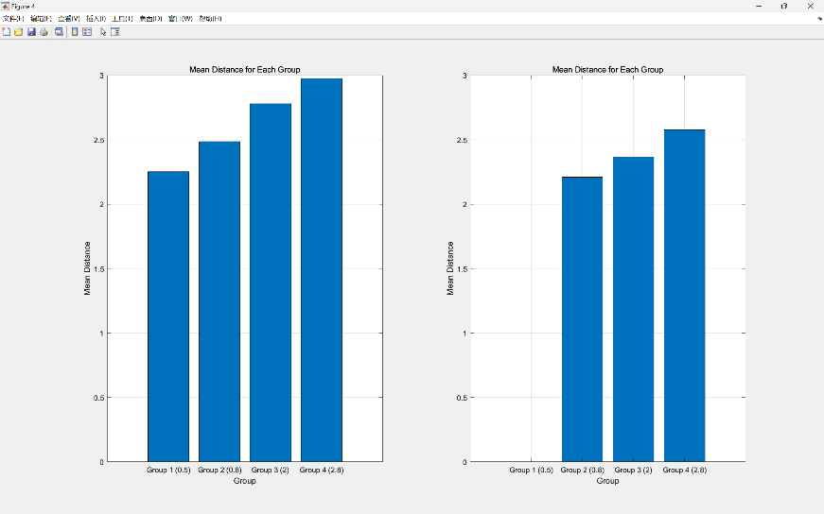
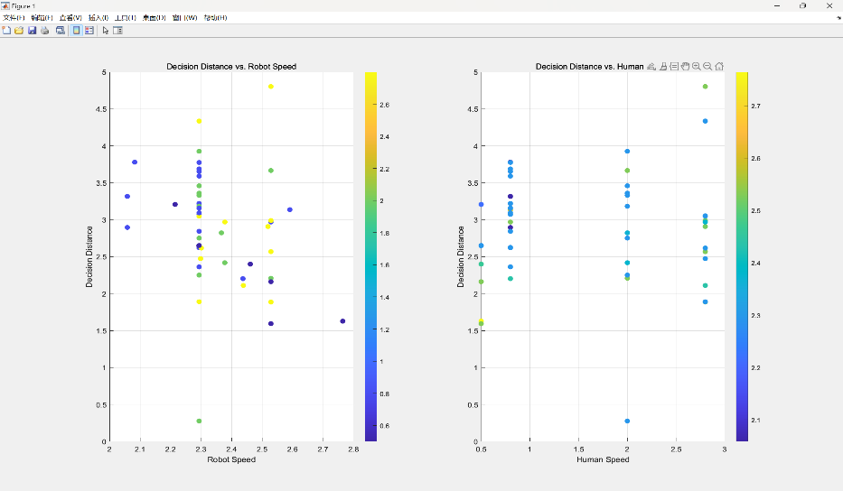
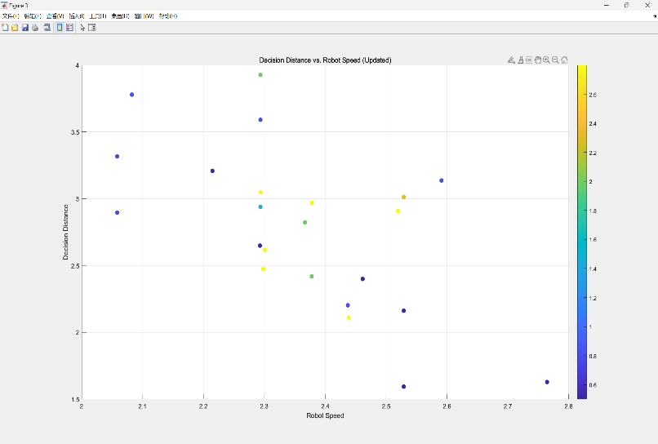
20224546 许晶华
研究课题：商场火灾场景下救灾机器人抓取目标救援对象的距离特性研究
实验结论：
（1）用户根据摄像头进行执行“抓取”操作判断的决策距离均在3单位之内，
均值约为2.87，方差为0.5743，相对较为稳定；
（2）用户根据摄像头进行执行“抓取”操作判断的决策距离与NPC移动速度成正相关，
与机器人移动速度成负相关。
2

